Slide 1

Implementazione del protocollo di Chord in una rete peer2peer
Corso di SISTEMI DISTRIBUITI E CLOUD COMPUTING
Facoltà di INGEGNERIA INFORMATICA
Simone Festa, mat. 0320408

Slide 2
Agenda
Introduzione
Server Registry
Finger Table
Gestione risorse
Join/Leave
Conclusioni

Slide 3
Introduzione
Lo scopo del progetto è implementare, in un contesto di overlay network strutturata, l’algoritmo/protocollo di Chord.
I nodi nell’anello sono in grado di memorizzare delle risorse. Particolare attenzione è data al come queste risorse vengono gestite e affidate. - Chord ha l’obiettivo di definire queste modalità.
Di seguito, viene proposta una rappresentazione di una rete ad anello:
Introduzione - 1 di 2
1/10

Slide 4
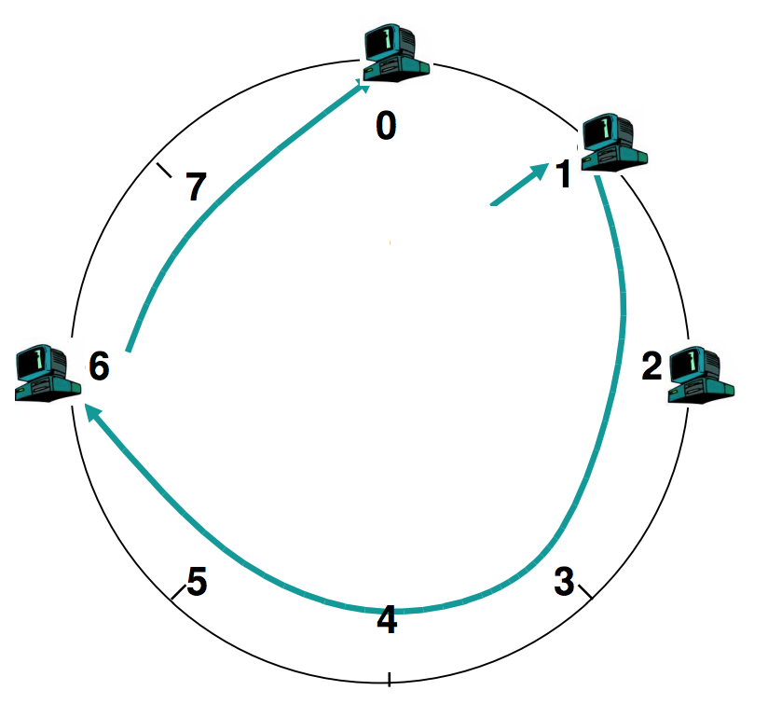
Introduzione
Disposizione ad anello a livello overlay, non fisico.
Nodi e Risorse vengono mappate nello stesso spazio contiguo (consistent hashing)
Ogni nodo conosce m vicini, dove m è il numero di bits usati per identificare univocamente un elemento.
Come si introduce un nuovo nodo nella rete?
Come comunicano i nodi nella rete?
Come vengono assegnate le risorse?
Introduzione - 2 di 2
2/10

Slide 5
Agenda
Introduzione
Server Registry
Finger Table
Gestione risorse
Join/Leave
Conclusioni

Slide 6
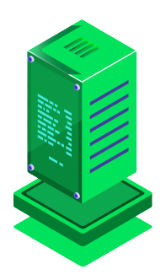
Server Registry
Permette ad un client esterno di interagire col sistema. IP statico e noto a tutti.
Permette ad un nodo di conoscere i propri nodi adiacenti, con cui instaurare la connessione.
Mantenendo una lista ordinata dei nodi presenti, favorisce il calcolo delle Finger Table per le varie entità.
Un nuovo nodo si interfaccerà con il Registry. Calcolato l’identificatore di questo nuovo nodo, il Registry fornirà le informazioni dei nodi adiacenti per il corretto posizionamento.
Server Registry
3/10

Slide 7
Agenda
Introduzione
Server Registry
Finger Table
Gestione risorse
Join/Leave
Conclusioni

Slide 8
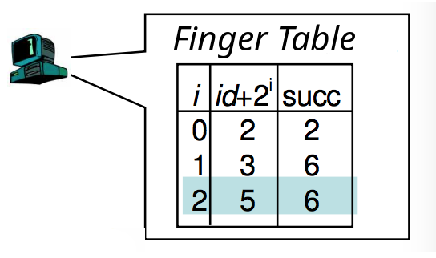
Finger Table
Ogni nodo possiede una propria FT. Tutte le FT hanno lo stesso numero di righe.
La riga i-esima della FT di un nodo p, è così calcolata:
$${FT}_{p}\left[i\right] = succ\left(p+2^{i-1}\right) mod 2^{m}$$
Nodo responsabile dell’identificativo posto come argomento. Il registry fornisce tale informazione.
La Finger Table mantiene una lista di nodi progressivamente distanti. Fornisce una conoscenza ben definita dei nodi vicini e più approssimata all’aumentare della distanza.
Ciò consente una ricerca veloce, in $$O(log N)$$, senza interrogare tutto l’anello.
Finger Table
4/10

Slide 9
Agenda
Introduzione
Server Registry
Finger Table
Gestione risorse
Join/Leave
Conclusioni

Slide 10
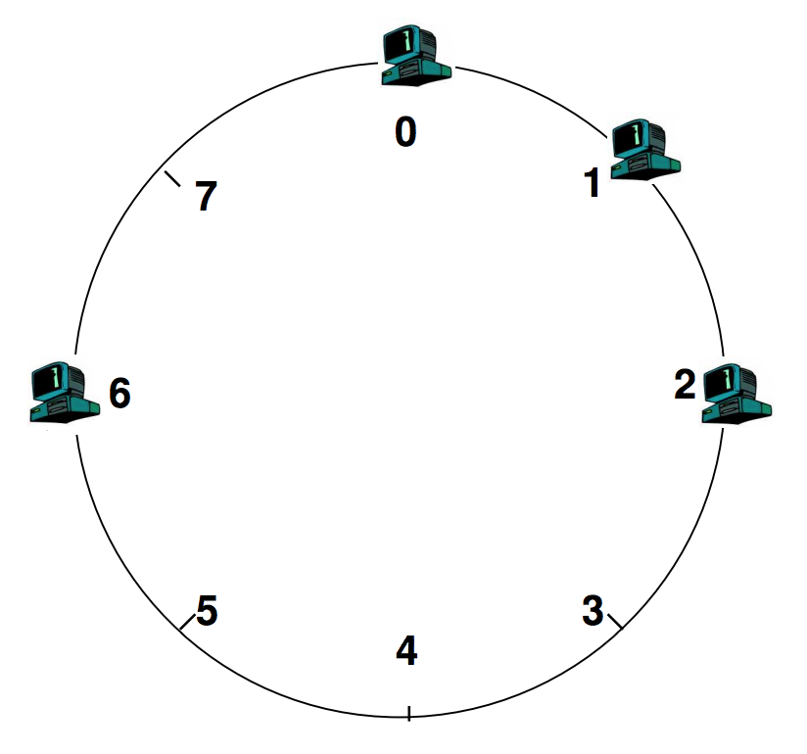

Gestione delle risorse
Il sistema supporta l’inserimento, la ricerca e la cancellazione di una risorsa.
id(ciao)=4
Inserimento: fornita una stringa, il Registry ne calcola l’identificativo, seleziona casualmente un nodo, il quale troverà, tramite FT in modo iterativo, il nodo che dovrà gestire tale risorsa.
contatto il nodo che dovrà gestire la risorsa
Contatto il nodo ‘x’ per memorizzare la risorsa “ciao”
risorsa
memorizzata!
Richiesta di contatto per un nodo
Nodo da contattare: x
Gestione delle risorse - 1 di 2
5/10

Slide 11
Gestione delle risorse
La ricerca di una risorsa è eseguita in modo simile.
La cancellazione sfrutta la stessa logica, eliminando la risorsa dal nodo che la gestisce.
id(ciao)=4
contatto il nodo che dovrebbe mantenere la risorsa
Contatto il nodo ‘x’ per cercare la risorsa “ciao”
Gestisco la
risorsa “ciao”
Elimino la
risorsa “ciao”
Richiesta di contatto per un nodo
Nodo da contattare: x
Gestione delle risorse - 2 di 2
6/10

Slide 12
Agenda
Introduzione
Server Registry
Finger Table
Gestione risorse
Join/Leave
Conclusioni

Slide 13

Join/Leave
Nella fase di Join, il nodo entrante comunica col Registry per conoscere i suoi vicini. Li contatterà per inserirsi correttamente, prelevando dal successore eventuali risorse a lui affidate.
id(172.190.72.20:8008) = 4
richiesta
di Join
IP predecessore[id=2]
IP successore[id=6]
Sono il tuo nuovo successore
Sono il tuo nuovo predecessore. Hai delle risorse per me?
172.190.72.20:8008
Join/Leave - 1 di 3
7/10

Slide 14
Join/Leave
Nella fase di Join, il nodo entrante comunica col Registry per conoscere i suoi vicini. Li contatterà per inserirsi correttamente, prelevando dal successore eventuali risorse a lui affidate.
id(172.190.72.20:8008) = 4
richiesta
di Join
IP predecessore[id=2]
IP successore[id=6]
Sono il tuo nuovo successore
Sono il tuo nuovo predecessore. Hai delle risorse per me?
172.190.72.20:8008
Join/Leave - 2 di 3
8/10

Slide 15
Join/Leave
Nella fase di Leave (controllata), i nodi adiacenti al nodo da rimuovere verranno contattati per aggiornare la loro conoscenza sui nodi precedenti e successori.
Esempio: rimozione del nodo “1”.
“2” è il tuo
nuovo successore
“0” è il tuo
nuovo predecessore.
Prelevo le risorse possedute dal nodo “1”.
Join/Leave - 3 di 3
9/10

Slide 16
Agenda
Introduzione
Server Registry
Finger Table
Gestione risorse
Join/Leave
Conclusioni

Slide 17
Conclusioni
???
Di seguito, esaminiamo alcune limitazioni dell’implementazione:
Server Registry bottleneck: un suo guasto impedirebbe il corretto svolgimento di operazioni di inserimento e posizionamento dei nodi.
Non tolleranza in caso di partizionamento della rete: Il registry verrebbe associato ad un solo sottoinsieme.
Conclusioni
10/10

Slide 18

Repository
https://github.com/simonefesta/Chord_SDCC
Grazie per l’attenzione!
Simone Festa, mat. 0320408

